Slide 1

LIONS QUEST
6 KL.
Sandra Janušonienė
Karmėlavos Balio Buračo gimnazija

Slide 2




TEMA: Plakatų pristatymas

Slide 3

UŽDAVINYS
Mokiniai pristatys grupėse kurtą plakatą klasės draugams ir bus jų bei mokytojos vertinami pagal iš anksto susitartus kriterijus.

Slide 4
Plakatų vertinimo kriterijai
Medžiaga
Vaizdumas
Estetika
Pristatymas
Darbas grupėje

Slide 5
Vertinimas
Kriterijus | Taškai
Medžiagos išsamumas | 2
Vaizdumas (iliustracijos) | 1
Estetika | 1
Pristatymas | 3
Darbas grupėje | 3

Slide 6
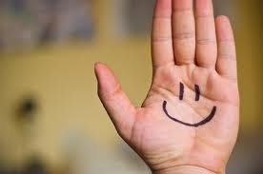
Draugų simpatijos
Kiekvienas mokinys užklijuos lapelį (☺) prie pasirinkto kitos grupės plakato. Daugiausiai simpatijų sulaukusiai grupei – specialus prizas!

Slide 7
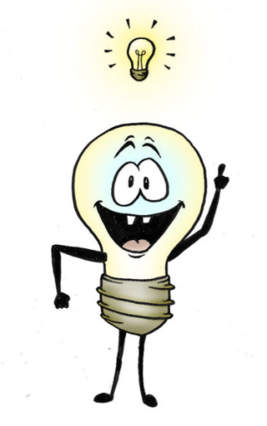

ĮSIVERTINIMAS
Baikite sakinius
Mūsų grupei geriausiai sekėsi ...
Mūsų grupei buvo sunku ...
Darbo grupėje privalumai ...
Šiandien AŠ išmokau/sužinojau/pakartojau ...
Padalykite pyragą...

Slide 8

Ačiū už darbą!

